Slide 1
«методи обстеження в клініці ортопедичної стоматології»
Кафедра ортопедичної стоматології
Вибіркова дисципліна для підготовки здобувачів освіти 3 курсу спеціальності 221 «Стоматологія

Slide 2
Системне обстеження пацієнта - це найбільш ефективний метод виявлення патології в порожнині рота та навколишніх тканинах.
Першим початковим етапом роботи лікаря-стоматолога на ортопедичному прийомі є збір фактичного матеріалу, виявлення відхилення від норми при обстеженні. Надалі отримані відомості уточняються та ставиться діагноз.
План обстеження:
- опитування хворого (скарги, анамнез захворювання, анамнез життя);
- огляд хворого;
- пальпація;
- інструментальне обстеження (зондування, перкусія);
- оцінка індексів стану пародонту;
- фізичні методи обстеження (термометричні, електричні,
рентгенологічні);
- лабораторні методи обстеження (біохімічні, цитологічні,
бактеріологічні);
- спеціальні діагностичні тести (алергічна проба та ін.).

Slide 3
Додаткові методи обстеження.
Мета цих досліджень - встановлення і підтвердження остаточного діагнозу.
- Апаратурні (рентгенологічне дослідження, електроміографія, позаротовий запис рухів нижньої щелепи (аксіографія), електроміографія, комп’ютеризований аналіз оклюзії (T-SKAN) та суглобових шумів (JVA), гальванометрія, апаратурне дослідження рухомості зубів (система PERIOTEST), електроодонтодіагностика
- Інструментальні (антропометричні вимірювання діагностичних моделей, аналіз моделей в артикуляторі, внутрішьоротовий запис рухів нижньої щелепи (функціографія), гнатодинамометрія, гальванометрія, денситометрія
- Лабораторні (аналіз крові, спектральний аналіз складу ротової рідини, імунологічні та алергологічні тести)
- Індексні(індексна оцінка жувальної ефективності, стану тканин пародонту, стану СНЩС)
- Функціональні проби (жувальні проби)

Slide 4
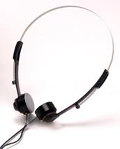
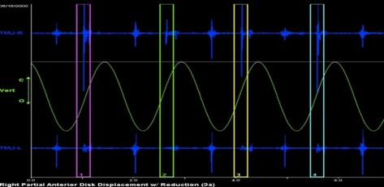
Аналіз звукових коливань скронево-нижньощелепного суглобу JVА (Joint Vibration Analysis)
JVА - додатковий метод оцінки структурного та функціонально стану СНЩС, що ґрунтується на записі та аналізі звукових коливань, які виникають під час рухів суглобу.
Загальний вигляд апарату BioJVA та графічний запис звукових коливань СНЩС

Slide 5
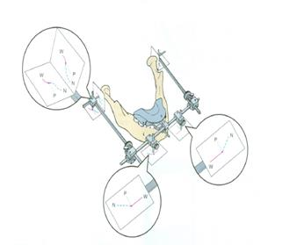
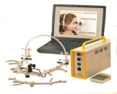
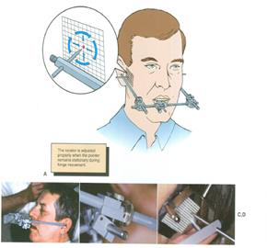
Механічний аксіограф
Електронний аксіограф (система AXIOQUICK)

Slide 6
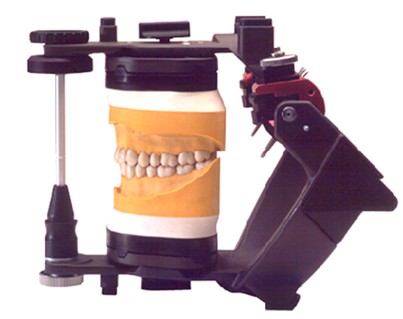
Вивчення діагностичних моделей щелеп

